Slide 1
Производственная практика ПМ 01 Ведение расчетных операций специальность 38.02.07 Банковское дело автор Шарова О.В.

Slide 2
Производственная практика – является частью
основной профессиональной образовательной программы,
в соответствии с ФГОС по специальности 38.02.07 «Банковское дело»
Цель Практики:
закрепление полученных теоретических знаний
на основе практического участия в деятельности ведущих банковских
учреждений ПАО Сбербанк, ПАО СКБ-Банк, ПАО Россельхозбанк,
и другими организациями - представителями финансового рынка
(НПФ, Страховые компании, Инвестиционные фонды, ФНС);
Задачи практики:
-изучение обслуживания банковских счетов;
-рассмотрение осуществления расчетных операций с использованием банковских карт;
-оформление расчетных документов;
развитие культуры общения, как важнейшего условия
успешного решения задач будущей профессиональной деятельности;
- изучение этических норм и делового этикета, принятых в БАНКЕ (организации).

Slide 3
: УСЛОВИЯ ДОПУСКА СТУДЕНТА К ПРОИЗВОДСТВЕННОЙ ПРАКТИКЕ 1. успешное завершение обучения по всем учебным дисциплинам и модулям семестра; 2. отсутствие пропусков занятий без уважительной причины; 3. успешное прохождение учебной практики.

Slide 5
ЭТАПЫ ПРОИЗВОДСТВЕННОЙ ПРАКТИКИ: 1. ПРЕДВАРИТЕЛЬНЫЙ ЭТАП 2. ПРОХОЖДЕНИЕ ПРАКТИКИ 3. ЗАКЛЮЧИТЕЛЬНЫЙ ЭТАП

Slide 6
ПРЕДВАРИТЕЛЬНЫЙ ЭТАП: 1. Самостоятельный поиск места практики (при необходимости оформление направления от колледжа) – проводится за 2-3 месяца до предполагаемой даты начала практики; 2. Получение и оформление договора в 2-х экз. о прохождении практики (контролирует руководитель практики от колледжа); 3. Получение командировочного направления на практику (заведующий отделением О.И.Просвирова); 4.Убытие на место практики.

Slide 7
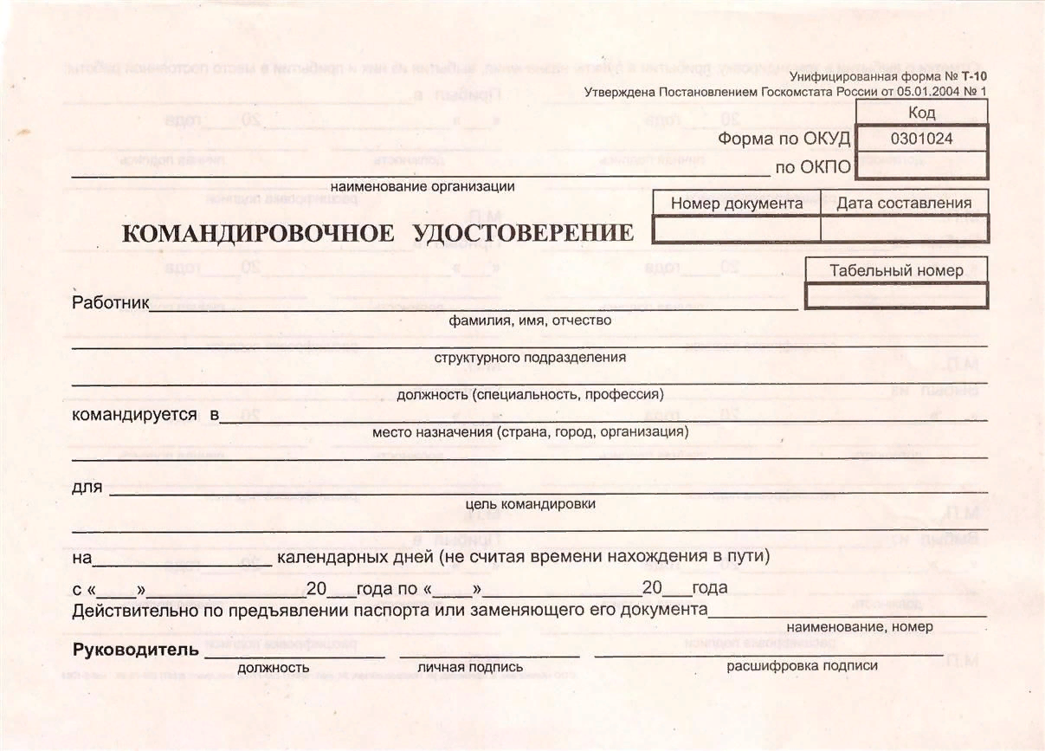
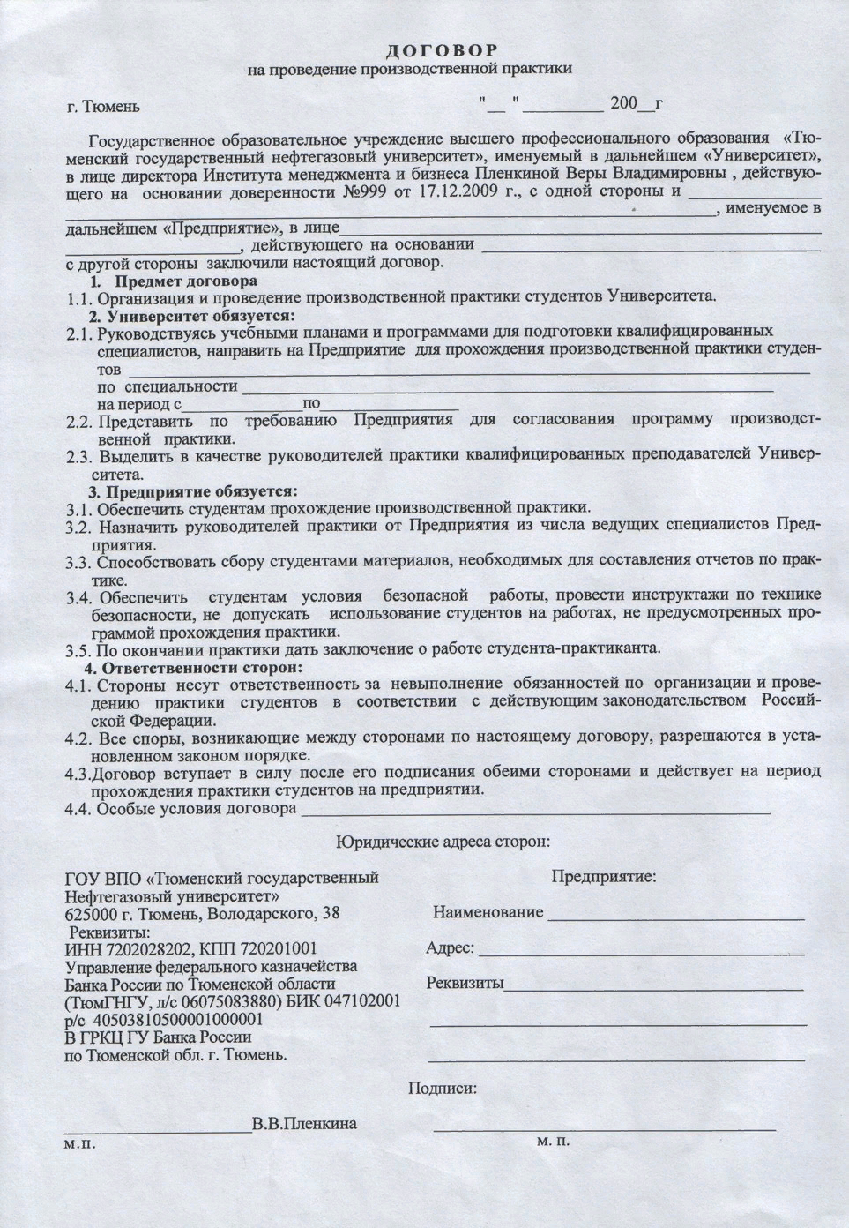

Slide 8
ПРОХОЖДЕНИЕ ПРАКТИКИ
СТУДЕНТ ДОЛЖЕН
1. соблюдать трудовую дисциплину, правила техники безопасности, пожарной безопасности, производственной санитарии, выполнять требования внутреннего распорядка предприятия;
2.ежедневно согласовывать состав и объём работ с руководителем практики от предприятия/наставником;
3.информировать руководителя практики от предприятия/наставника о своих перемещениях по территории предприятия в нерабочее время с целью выполнения отдельных заданий;
4.вести записи в дневнике в соответствии с индивидуальным планом;

Slide 9
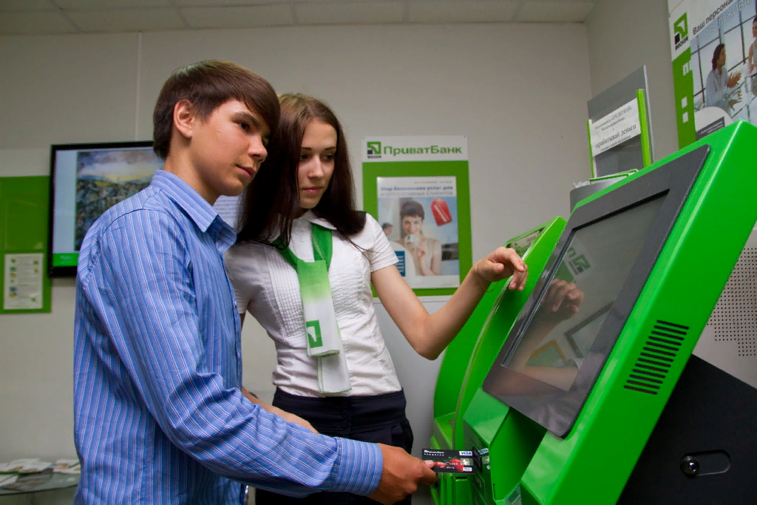
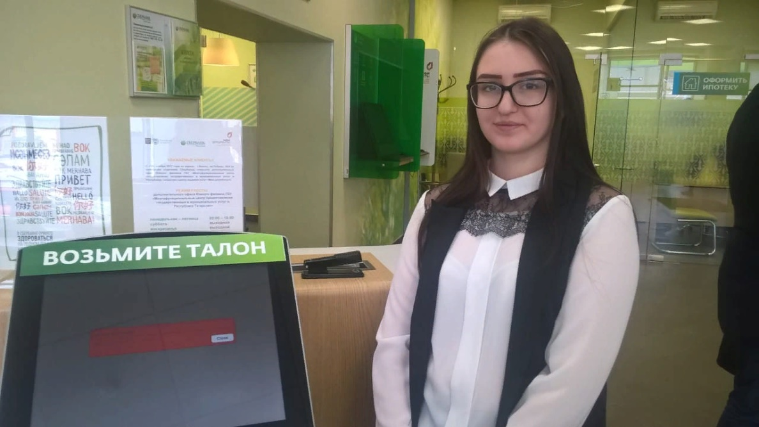

Slide 10
ЗАКЛЮЧИТЕЛЬНЫЙ ЭТАП
1.Оформить отчет по производственной практике;
2.ежедневно согласовывать состав и объём работ с руководителем практики от предприятия/наставником;
3.информировать руководителя практики от предприятия/наставника о своих перемещениях по территории предприятия в нерабочее время с целью выполнения отдельных заданий;
4.вести записи в дневниках в соответствии с индивидуальным планом;
5. СДАТЬ ОТЧЕТ ПО ПРАКТИКЕ В УЧЕБНУЮ ЧАСТЬ! ( .

Slide 11
ВАМ В ПОМОЩЬ! 1. РУКОВОДИТЕЛЬ ПРАКТИКИ В БАНКЕ 2. ПРЕПОДАВАТЕЛЬ 3. МЕТОДИЧЕСКИЕ РЕКОМЕНДАЦИИ

Slide 12
Состав отчета по производственной практике: 1. копия договора о производственной практике 2.командировочное удостоверение 3.дневник практики 4. текст отчета 5.приложения 6. защитная презентация 7.характеристика с места практики от работодателя 8. титульный лист с оценкой от работодателя

Slide 13
УСЛОВИЕ ПРИНЯТИЯ ОТЧЕТА В УЧЕБНОЙ ЧАСТИ НАЛИЧИЕ ТРЕХ ПЕЧАТЕЙ!!! - НА ТИТУЛЬНОМ ЛИСТЕ - НА ДНЕВНИКЕ - НА ХАРАКТЕРИСТИКЕ

